Slide 1
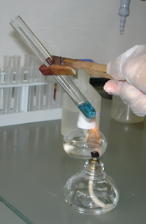
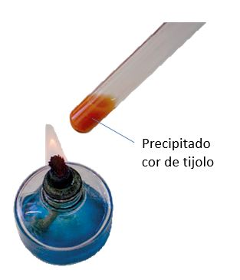
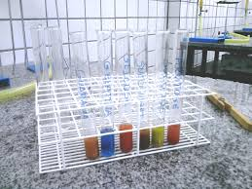
Açucares redutores

Slide 2
1. Método Felhing / Benedict
Método rápido e prático na determinação de açúcares redutores - aldeídos.

Slide 3
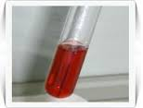
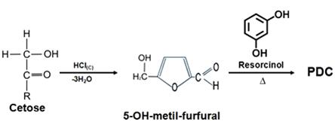
2. Teste Seliwanoff
Reação para distinção entre cetoses e aldoses. Positivo para cetonas.
PDC = composto vermelho de composição incerta.

Slide 4
3. DNS
Redução, em meio alcalino, do 3.5-dinitrosalicilato - DNS (amarelo).
Produto formado laranja-avermelhado: 3-amino 5-nitro salicilato na proporção estequiométrica e máxima absorção da luz visível no comprimento de onda de 535 nm.

Slide 5
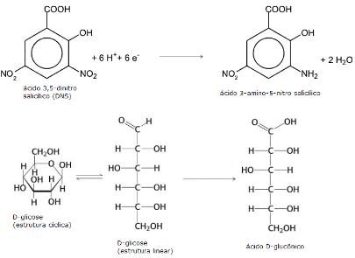

Slide 6
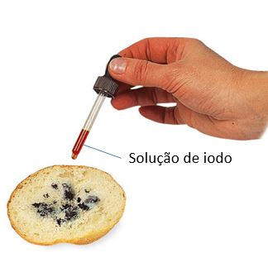
4. Teste amido
Método físico: ADSORÇÃO

Slide 7
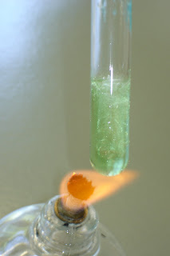
5. Hidrólise amido
Adicionar ácido clorídrico à solução de amido e colocá-la em banho-maria, e levar à ebulição durante 30 minutos. Após teste de Felhing.

